Slide 1








Orientaciones pedagógicas para realizar la sensibilización sobre educación inclusiva
Compromiso de desempeño: indicador 6.2

Slide 2


Objetivo de la asistencia técnica
Brindar orientaciones a los equipos de SAEI sobre las acciones pedagógicas en el proceso de sensibilización en educación inclusiva.

Slide 3
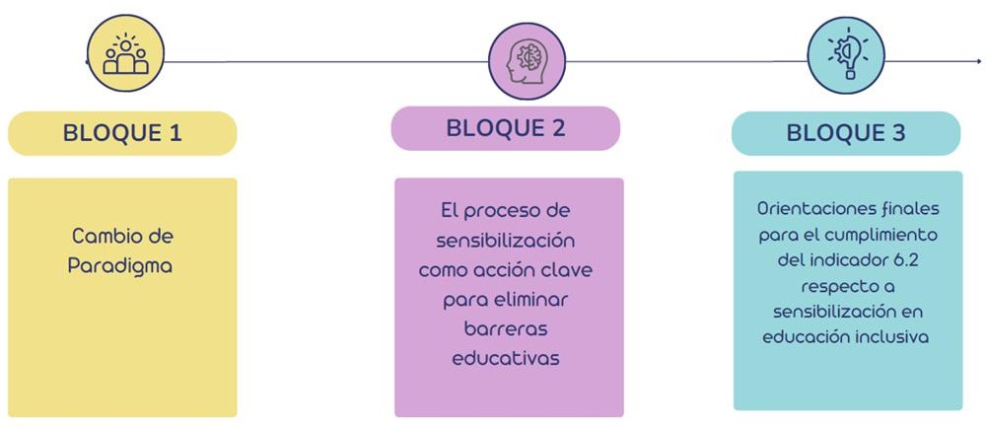
Ruta temática

Slide 4


BLOQUE I
Cambio de paradigma: integración vs educación
inclusiva

Slide 5


Dinámica: Descifra la frase
Instrucciones:
Lee la frase que tiene las letras desordenadas
Intenta descifrar la frase en el menor tiempo posible.
Comparte tu respuesta en el chat.

Slide 6




Mensaje a descifrar:
¿Qué dice aquí?
Tiempo

Slide 7

Reflexionamos
¿Cómo se sintieron con la actividad?
¿Todos pudieron descifrar la frase?
¿Qué pensaron o sintieron cuando no podían?
¿Donde estuvo el “problema” o el
obstáculo para lograr la tarea?

Slide 8
Conectamos con algunas ideas clave
Si alguien no
logro leerlo…
¿significa que no puede hacerlo?
¿Qué hicimos nosotros para facilitar o limitar el proceso?
¿Cómo estaba estructurado el mensaje?

Slide 9

Cortometraje: Alike
https://www.youtube.com/watch?v=PDHIyrfMl_U

Slide 10
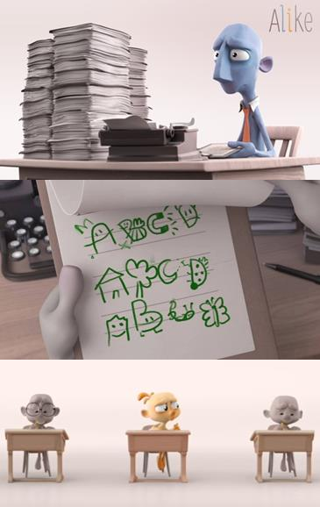
Reflexionamos:
¿Qué mensaje transmite o
presenta la historia?
¿Qué pasa con el niño conforme
pasa el tiempo?
¿Qué representa el cambio de color en los personajes?

Slide 11
Ideas claves
La normalización es un obstáculo, es una barrera, muchas veces se espera que todos aprendan de la misma manera.
Cuando esperamos que todos sean iguales, aprendan igual, alguien siempre quedará fuera.
La educación no debe apagar la creatividad para adaptarse al sistema, sino transformar
el sistema para que cada persona pueda desarrollarse y potencie sus fortalezas”
El problema no está en las características del niño o que el sea “diferente”…es que el
sistema no sabe qué hacer con esa diferencia.
El cambio comienza cuando alguien cuestiona lo establecido.
No se trata de cambiar al estudiante…se trata de cambiar la forma de enseñar.”

Slide 12
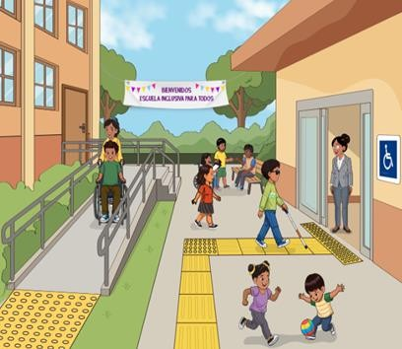
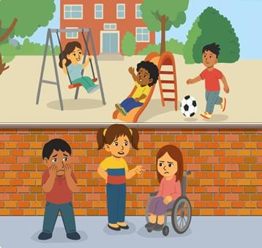
El cambio de Mirada
La educación inclusiva no busca que los estudiantes se adapten al sistema educativo, sino generar las condiciones en ese sistema para que
nadie quede fuera.
INTEGRACIÓN
INCLUSIÓN

Slide 13
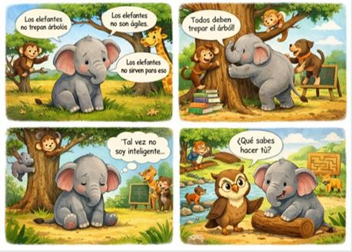
Historia: El elefante gris
Te invitamos a estar atentos a la siguiente historia.
También puedes leerla en el siguiente enlace: https://www.canva.com/design/DAHEzEEN uGQ/src8c06HzFy8SPDnDPF5oA/view?utm_ content=DAHEzEENuGQ&utm_campaign=d esignshare&utm_medium=link2&utm_sour ce=uniquelinks&utlId=h9141f24b11

Slide 14
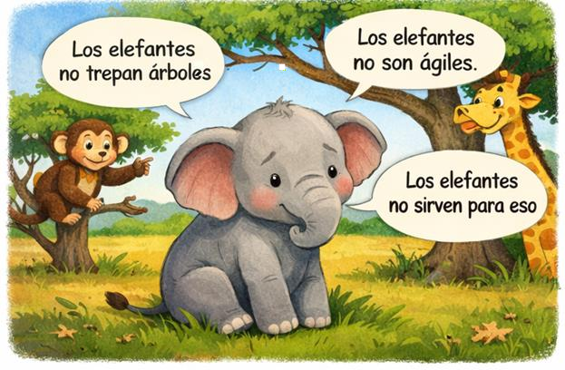
El elefante gris
Había una vez un elefante gris que vivía en una gran sabana.
Era fuerte, inteligente y tenía una memoria extraordinaria. Sin embargo, desde pequeño escuchó algo que se repetía constantemente:
—“Los elefantes no trepan árboles.”
—“Los elefantes no son ágiles.”
—“Los elefantes no sirven para eso.”

Slide 15
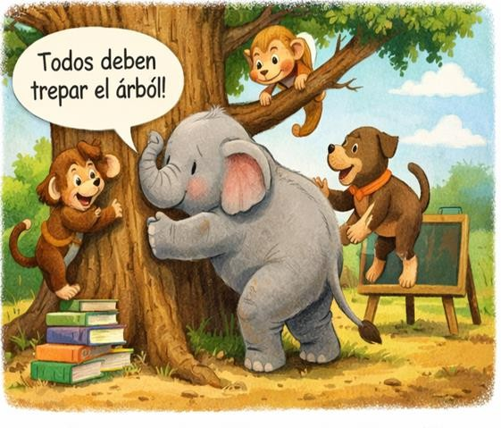
Un día, decidió ir a la escuela de los animales.
El primer día, la maestra —una mona muy ágil— anunció:
—“Aquí todos aprenderán lo mismo: trepar árboles.”
El elefante gris miró el enorme árbol frente a él. Intentó levantar sus patas, intentó impulsarse,
intentó una y otra vez… pero no lo logró.
Los demás animales comenzaron a avanzar: El mono subía rápidamente.
El gato lo hacía con elegancia.
Incluso el perro, con esfuerzo, lograba subir algunos metros.
El elefante, en cambio, apenas podía despegarse
del suelo.

Slide 16
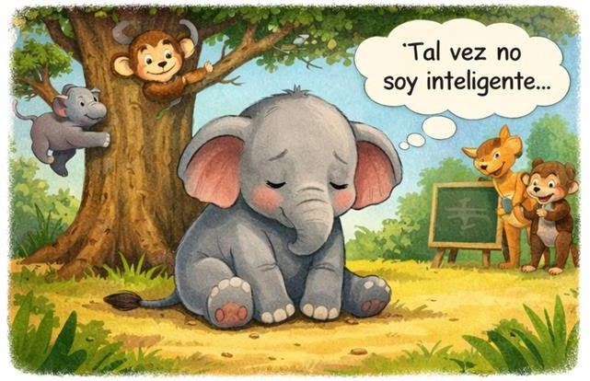
Pasaron los días.
Cada intento terminaba igual. Cada error era señalado.
Cada caída era observada.
Poco a poco, el elefante dejó de intentarlo.
Un día, la maestra dijo:
—“Elefante, tienes que esforzarte más. Todos pueden, tú también deberías.”
El elefante bajó la cabeza.
—“Tal vez no soy inteligente…” —pensó. Con el tiempo, dejó de participar, dejó de intentar y comenzó a creer que no era capaz de aprender.

Slide 17
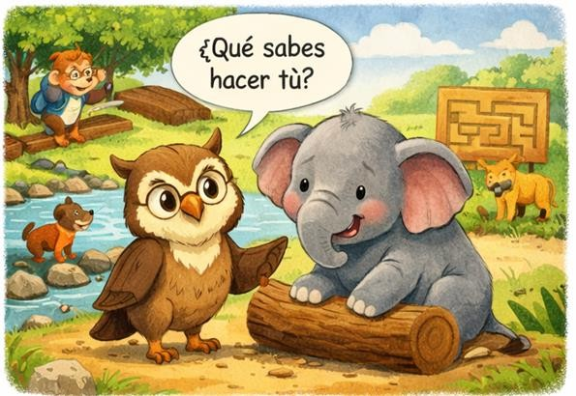
Hasta que un día llegó una nueva maestra: una buha.
Observó la clase durante unos minutos y luego preguntó:
—“¿Por qué todos están haciendo lo mismo?”
—“Porque así aprenden mejor” —respondió la mona.
La buha miró al elefante y le preguntó:
—“¿Qué sabes hacer tú?”
El elefante dudó, pero respondió:
—“Puedo recordar caminos largos… puedo mover troncos… puedo ayudar a otros… pero no puedo trepar árboles.”
La buha sonrió.

Slide 18
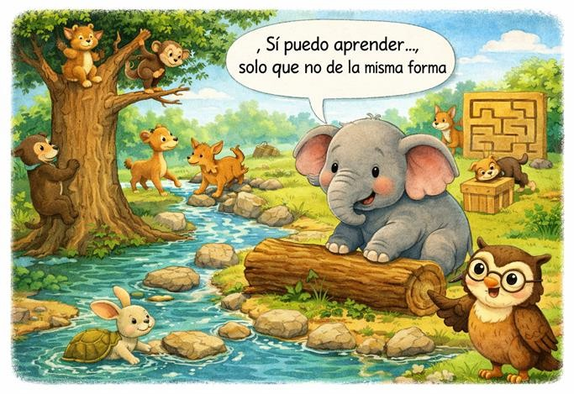
Al día siguiente, la clase cambió. Ahora había distintos desafíos: Algunos trepaban árboles.
Otros cruzaban ríos.
Algunos cargaban objetos pesados. Otros resolvían caminos en laberintos. El elefante encontró su lugar.
Ayudaba a otros a cruzar obstáculos, recordaba rutas y resolvía problemas que nadie más podía.
Y por primera vez, sintió algo diferente:
—“Sí puedo aprender… solo que no de la misma forma.”

Slide 19
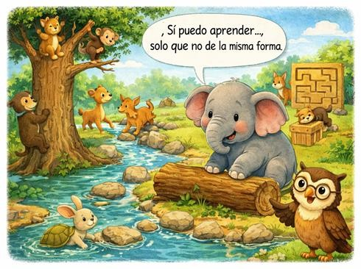
Reflexión sobre la historia del elefante gris
¿Dónde está el obstáculo o la barrera, en el elefante o en la forma como le enseñaban?”
¿Qué creencias estaban presentes?
¿Qué cambió con la nueva
maestra?¿Por qué?
¿Qué representan los “árboles” en
nuestras aulas?

Slide 20




Ideas clave:
No todos aprendemos de la misma manera, ni al mismo ritmo, ni tenemos las mismas fortalezas.
El problema no está en el estudiante… es el sistema que ofrece una sola forma de aprender.
En lugar de enfocarse en el estudiante, preguntemos qué barreras están presentes en la enseñanza del estudiante (contexto).
La escuela es la que debe adaptarse y no el estudiante.

Slide 21

BLOQUE II
El proceso de sensibilización como acción clave para eliminar barreras educativas

Slide 22

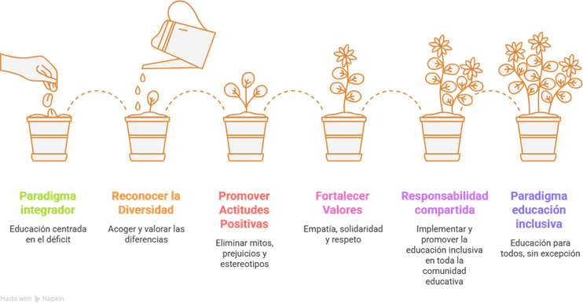
¿Qué es la sensibilización?
Es un proceso continuo, activo y reflexivo, orientado a contribuir en la transformación del paradigma y la toma de concientización sobre la educación inclusiva como un derecho de toda persona.
Sensibilización para la transformación del paradigma

Slide 23

¿Cuál es el propósito de la sensibilización?
Reconocer, acoger y valorar la diversidad.
Promover actitudes positivas y eliminar actitudes de discriminación, prejuicios,
estigmas, mitos y creencias, estereotipos relacionados con la diversidad y la educación inclusiva.
Fortalecer valores como la empatía, la
solidaridad y el respeto a la diversidad.
Comprometer a la comunidad educativa con la implementación y promoción de la educación inclusiva.

Slide 24
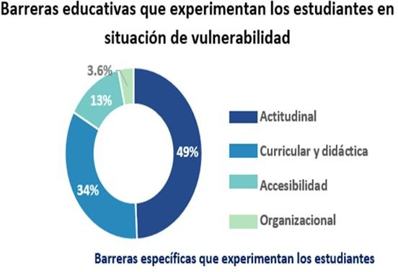
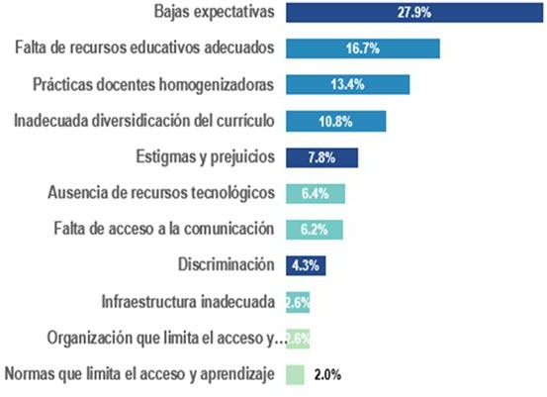
¿Por qué es importante la sensibilización?

Slide 25
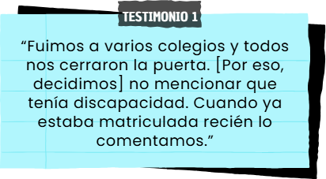
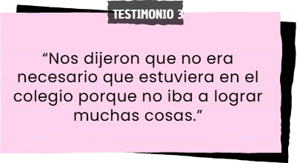
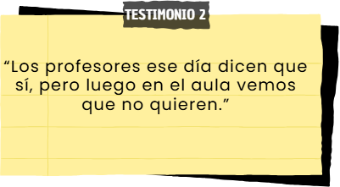
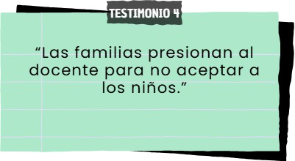
Testimonios sobre la educación inclusiva
- José, Familia de estudiante con
una condición.
- José, padre de estudiante con discapacidad
- Erika, Especialista de apoyo
educativo.
- Bertha, docente de una IE
pública.
Información sistematizada del Evento Incide organizado por asociaciones de familias de sociedad civil.

Slide 26
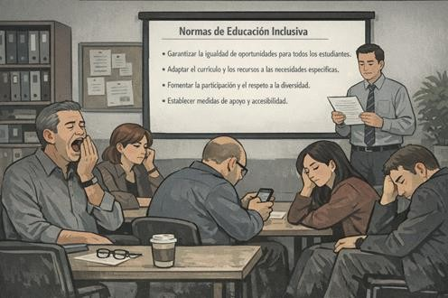
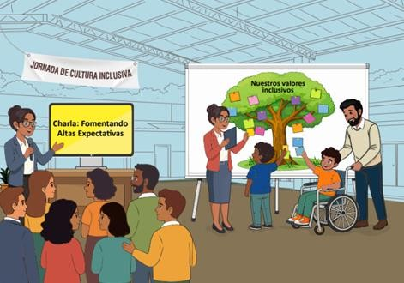
¿Qué no es y sí es la sensibilización?
NO ES
SÍ ES
“Solo transmisión de información”
“Movilizar formas de pensar y sentir.”

Slide 27


¿Qué es y no es sensibilización?
SÍ ES | NO ES
Proceso continuo, activo y reflexivo | Actividad puntual o aislada
Promueve la toma de conciencia | Solo transmisión de información
Fomenta el diálogo y la reflexión crítica | Charlas unidireccionales sin participación
Valora y reconoce la diversidad | Refuerza estereotipos o prejuicios
Impulsa actitudes positivas e inclusivas | Se centra en señalar errores o culpables
Genera compromiso de toda la comunidad educativa | Responsabilidad de una sola persona
Promueve cambios en prácticas y cultura escolar | Se queda solo en la teoría

Slide 28





Aspectos clave para trabajar en la sensibilización
1. Paradigmas sobre educación inclusiva
Utilizar estrategias vivenciales que promueven la reflexión y generen impacto emocional, el cual favorece el cambio de actitudes
2. Mitos y creencias limitantes
3. El poder del lenguaje

Slide 29
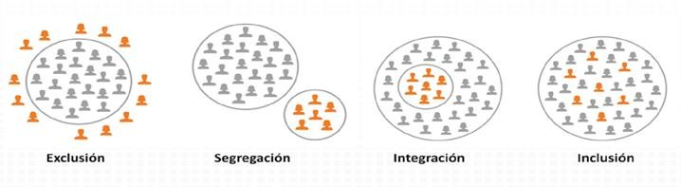
1. Paradigmas sobre educación inclusiva
Los paradigmas definen nuestras acciones: Exclusión, segregación, integración e inclusión influyen en nuestro actuar en el aula, en las decisiones pedagógicas y en las oportunidades de aprendizaje.
Cuestionar para tomar conciencia: No acerca a comprender los paradigmas y nos ayuda a reflexionar sobre lo que guía nuestra práctica educativa.
Cambiar la mirada sobre la inclusión: Más que aprender conceptos, se trata de reflexionar y avanzar hacia una educación inclusiva para todos y todas.

Slide 30

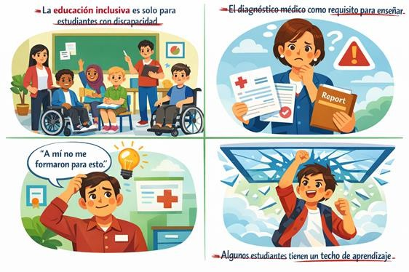
2. Mitos y creencias limitantes
Nuestras creencias no se ven, pero se reflejan en lo que decimos, hacemos y asumimos sobre los estudiantes.
La forma de enseñar está conectado con la forma en cómo pensamos.
Para transformar las prácticas educativas, es necesario identificar y cuestionar la creencias empezando por nosotros.
Las barreras más presentes son las actitudinales

Slide 31
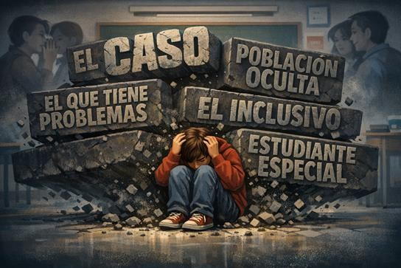
3. El poder del lenguaje
Las palabras que usamos influyen en la autoestima y en las oportunidades de aprendizaje.
El lenguaje visibiliza algunas realidades
y oculta otras.
Refleja creencias, valores y formas de ver a los estudiantes.
Puede incluir o excluir, apoyar o limitar.
En educación inclusiva, el lenguaje debe:
Respetar a cada estudiante.
Reconocer sus características y necesidades.
Evitar expresiones que etiquetan, dañan o marginan.
“El lenguaje que usamos no es neutro: construye realidades en la escuela.”

Slide 32
Consideraciones para la sensibilización
4. Cuidar el lenguaje y la
comunicación
5. Generar experiencias vivenciales
6. Enfocar en fortalezas
Usar lenguaje claro, respetuoso y cercano.
Evitar etiquetas o enfoques basados
en lástima.
Priorizar mensajes cercanos, positivos y
esperanzadores.
Promover actividades como juegos de roles, simulaciones o análisis de casos.
Favorecer la reflexión grupal y evitar dinámicas directivas.
La experiencia
transforma más que la información.
Reconocer capacidades de todos los estudiantes.

Slide 33
Consideraciones para la sensibilización
2. Incorporar el componente emocional
3. Desarrollar la empatía
1. Desmontar prejuicios y creencias
Cuestionar estereotipos y mitos sobre la inclusión.
Promover el pensamiento crítico con información clara
y casos reales.
Cambiar creencias
erróneas por enfoques basados en evidencia.
Sensibilizar no es sólo informar, es generar experiencias que movilicen emociones.
La conciencia emocional es clave para desarrollar empatía.
Fomentar la escucha activa y el reconocimiento de emociones.
Superar estigmas para comprender
al otro.

Slide 34
Carpeta de recursos comunicacionales
Enlace: https://mineduperu- my.sharepoint.com/:f:/g/personal/digebr_inclusion_com_minedu_gob_pe/EtUHP1Jz0D1JqOXclCPgnN0BMSjTFz7 5mcnk4le45m3RFg?e=sH7mKV
Materiales de referencias
Booth, T., y Ainscow, M. (2015). Guía para la educación inclusiva: Desarrollando el aprendizaje y la participación en los centros escolares (Adaptación de la 3.ª edición revisada del Index for Inclusion) (G. Echeita, Y. Muñoz, C. Simón y M. Sandoval, Trads.). FUHEM; OEI.
Ministerio de Educación del Perú. (2025). Cartilla sobre el Servicio de Apoyo Educativo Externo (SAEE).
Ministerio de Educación del Perú. (2025). Cartilla sobre el Servicio de Apoyo Educativo Interno (SAEI).
Ministerio de Educación del Perú. (2025). Cartilla sobre la identificación de barreras educativas en la educación básica.
Sancha, I., Escobar, M., Cobeñas, P., y Grimaldi, V. (2023). Derribar mitos, construir inclusión. Fascículo 1: “Necesitamos conocer el diagnóstico de los y las estudiantes para saber si se les puede enseñar”. Red Regional por la Educación Inclusiva (RREI).
Sancha, I., Escobar, M., Cobeñas, P., y Grimaldi, V. (2023). Derribar mitos, construir inclusión. Fascículo 2: “A mí no me formaron para esto”. Red Regional por la Educación Inclusiva (RREI).
Sancha, I., Escobar, M., Cobeñas, P., y Grimaldi, V. (2025). Derribar mitos, construir inclusión. Fascículo 3: “Ya no se puede decir integración, ahora se usa inclusión, pero es casi lo mismo”. Red Regional por la Educación Inclusiva (RREI).

Slide 35
Recursos de apoyo
Recursos de apoyo | Enlace
¿Qué es la exclusión en la escuela? | Video: Enlace 1 Video: Enlace 2
¿Qué es la segregación en la escuela? | Video: Enlace
¿Cuál es la diferencia entre integración y educación inclusiva? | Video: Enlace
Afiche: Inclusión ¿Qué no es y qué sí es? | https://cdn.www.gob.pe/uploads/docum ent/file/8207690/71290-afiche-inclusion- que-no-es-y-que-si-es.pdf
Cartilla de orientación sobre la sensibilización en educación inclusiva [Documento de trabajo] | Se va a compartir

Slide 36
Producto del taller
Según tu contexto ¿Qué aspecto clave desarrollarías para tu taller de sensibilización?

Slide 37
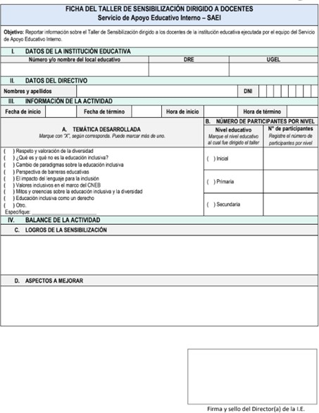
Ficha de sensibilización

Slide 38

La sensibilización sobre educación inclusiva es una oportunidad para movilizar cambios reales en las prácticas, requiere de un trabajo articulado para lograr una educación verdaderamente inclusiva.

Slide 39
Acciones a realizar:
Resolución de conformación del SAEI con fecha máxima hasta el 30 de abril.
Hacer replica presencial: usar ficha y lista de participantes.
Realizar jornadas de sensibilización presencial: usar ficha y lista de participantes.
Plazo de ejecución: 22 de agosto.
Recursos: https://www.perueduca.pe/#/home/materiales-educativos/detalle/caracteristicas-y-funciones-del-servicio-de-apoyo-educativo-interno-saei

Slide 40
Rueda de preguntas

Slide 41
Gracias

